Slide 1




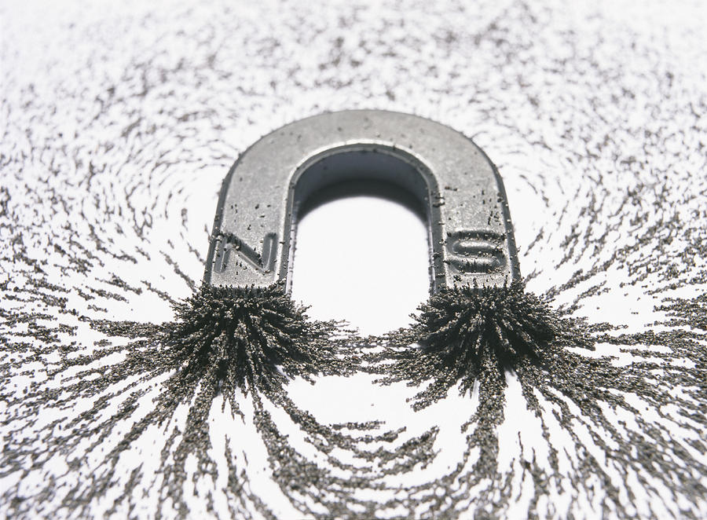
МАГНИТНЫЙ
ЭКПЕРИМЕНТАРИУМ

Slide 2
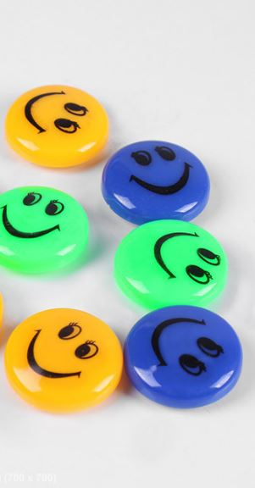
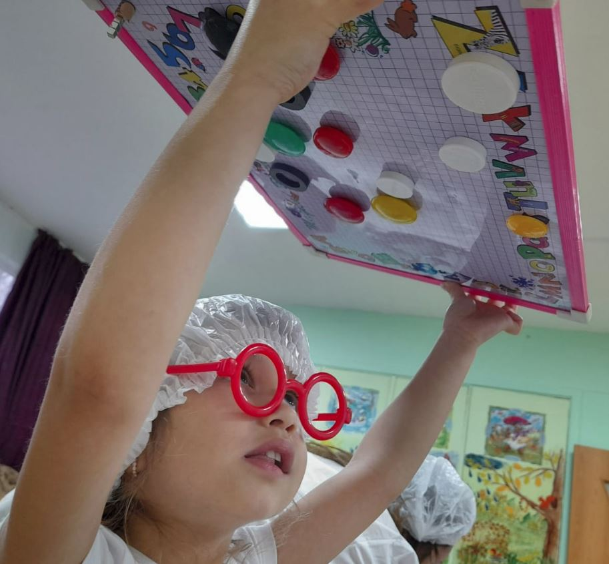
Наша дружба с магнитами

Slide 3

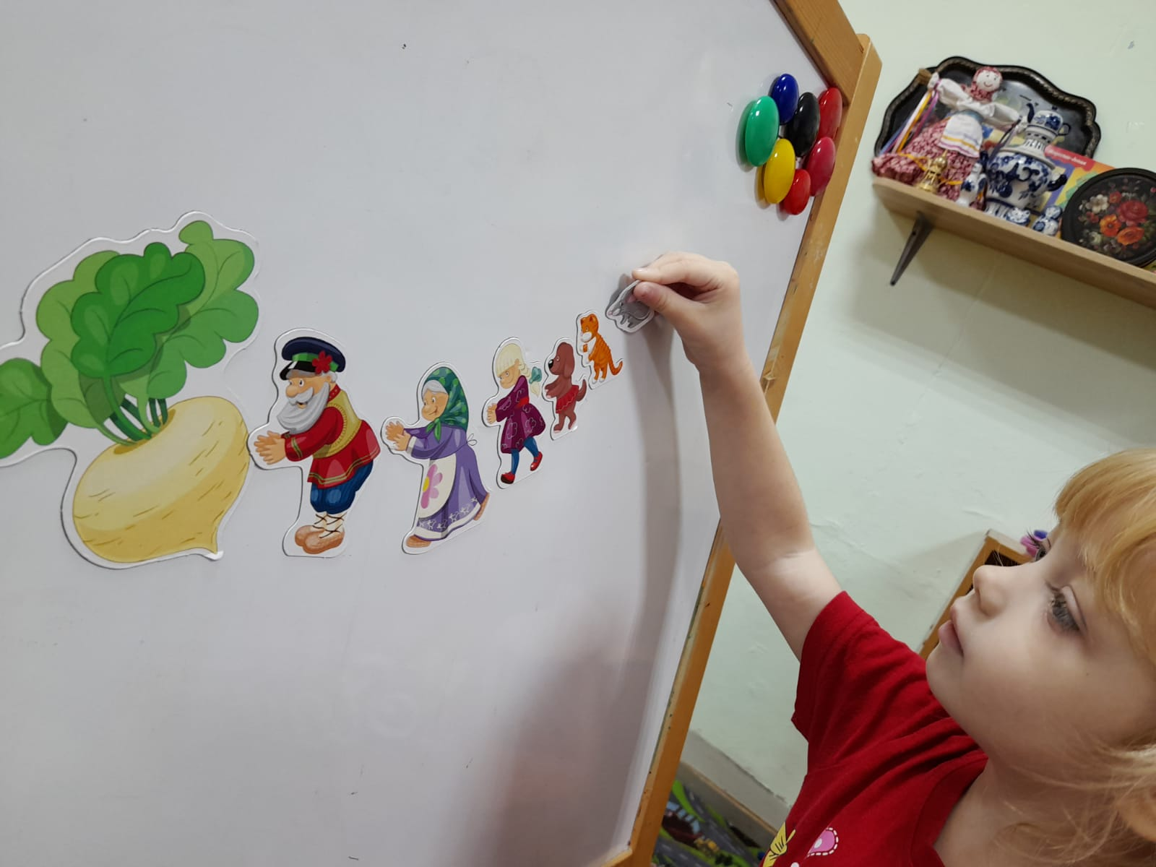
ИНСЦЕНИРУЕМ СКАЗКИ

Slide 4
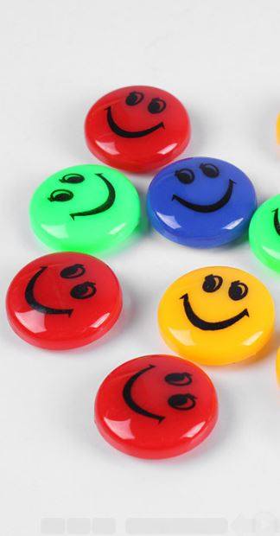
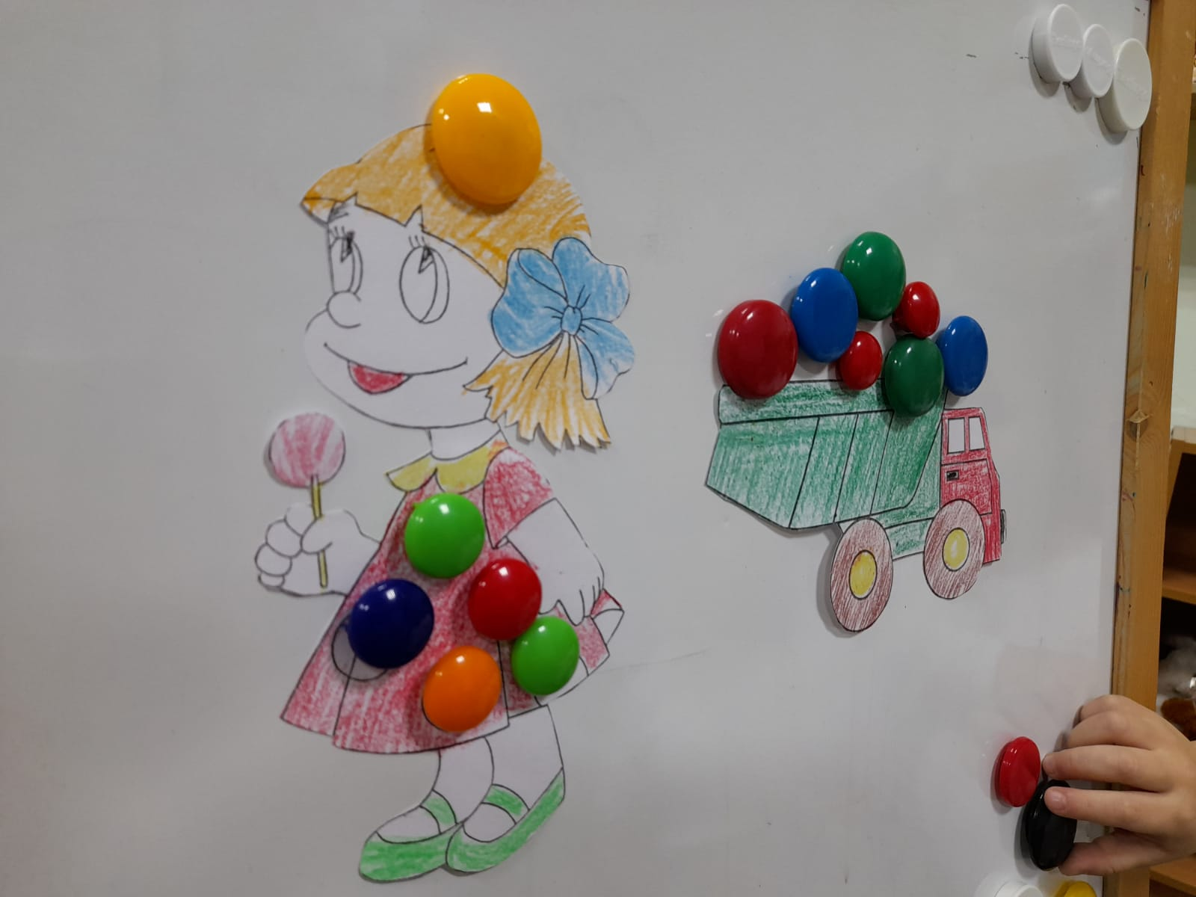
Украшаем платье кукле, нагружаем грузовик

Slide 5
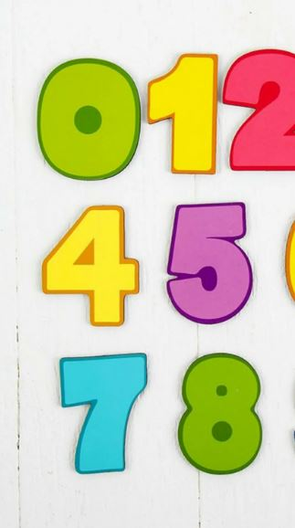
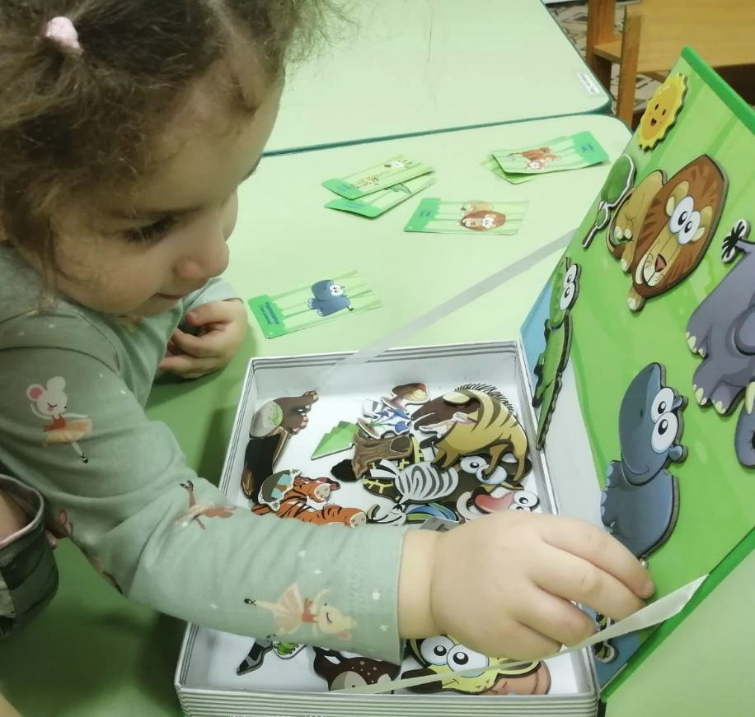
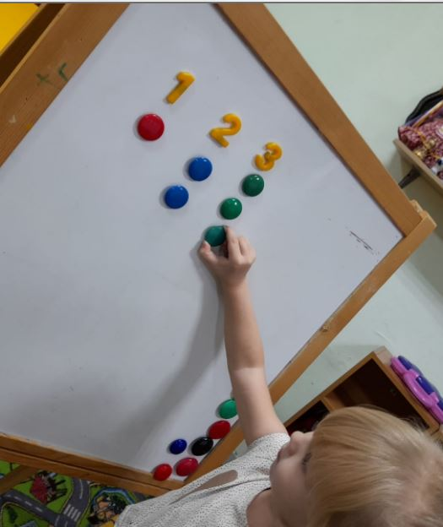
СОБИРАЕМ ПАЗЗЛЫ
ФОРМИРУЕМ МАТЕМАТИЧЕСКИЕ ПРЕДСТАВЛЕНИЯ

Slide 6
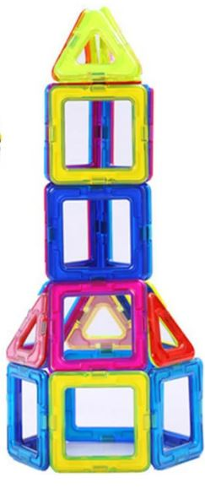
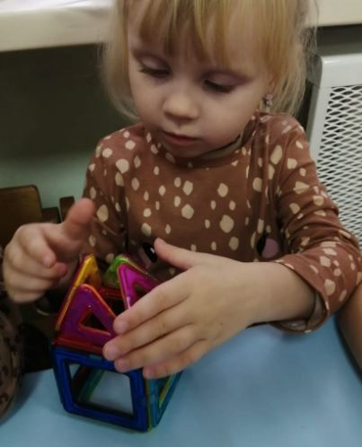
МАГНИТНЫЙ КОНСТРУКТОР

Slide 7

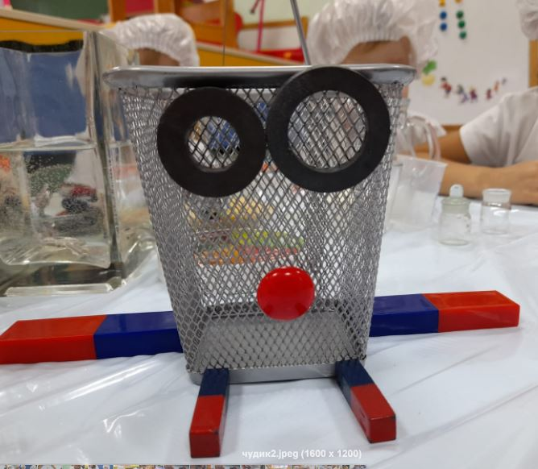
МАГНИТНЫЕ ЧУДИКИ

Slide 8
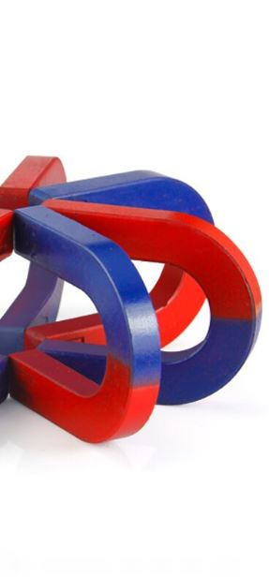
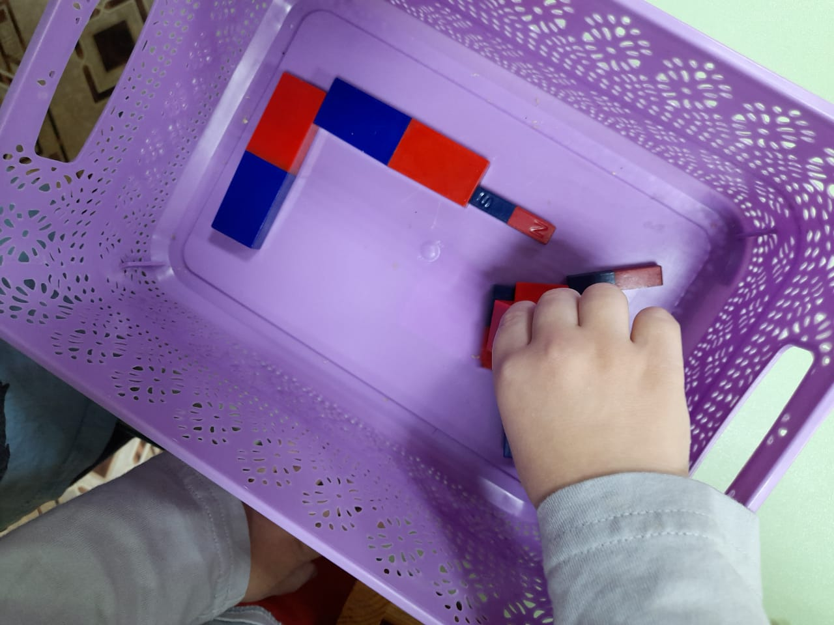
размещение магнитов в замкнутом пространстве

Slide 9
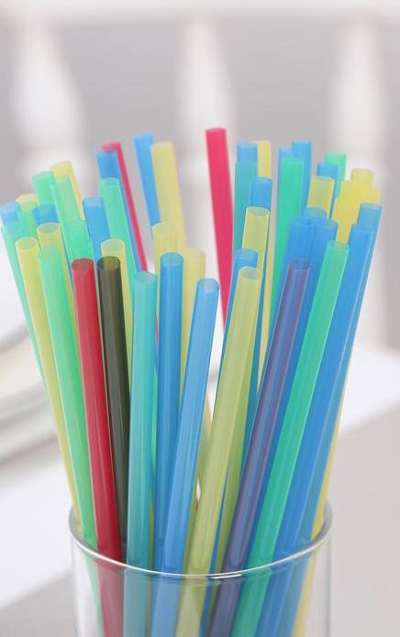
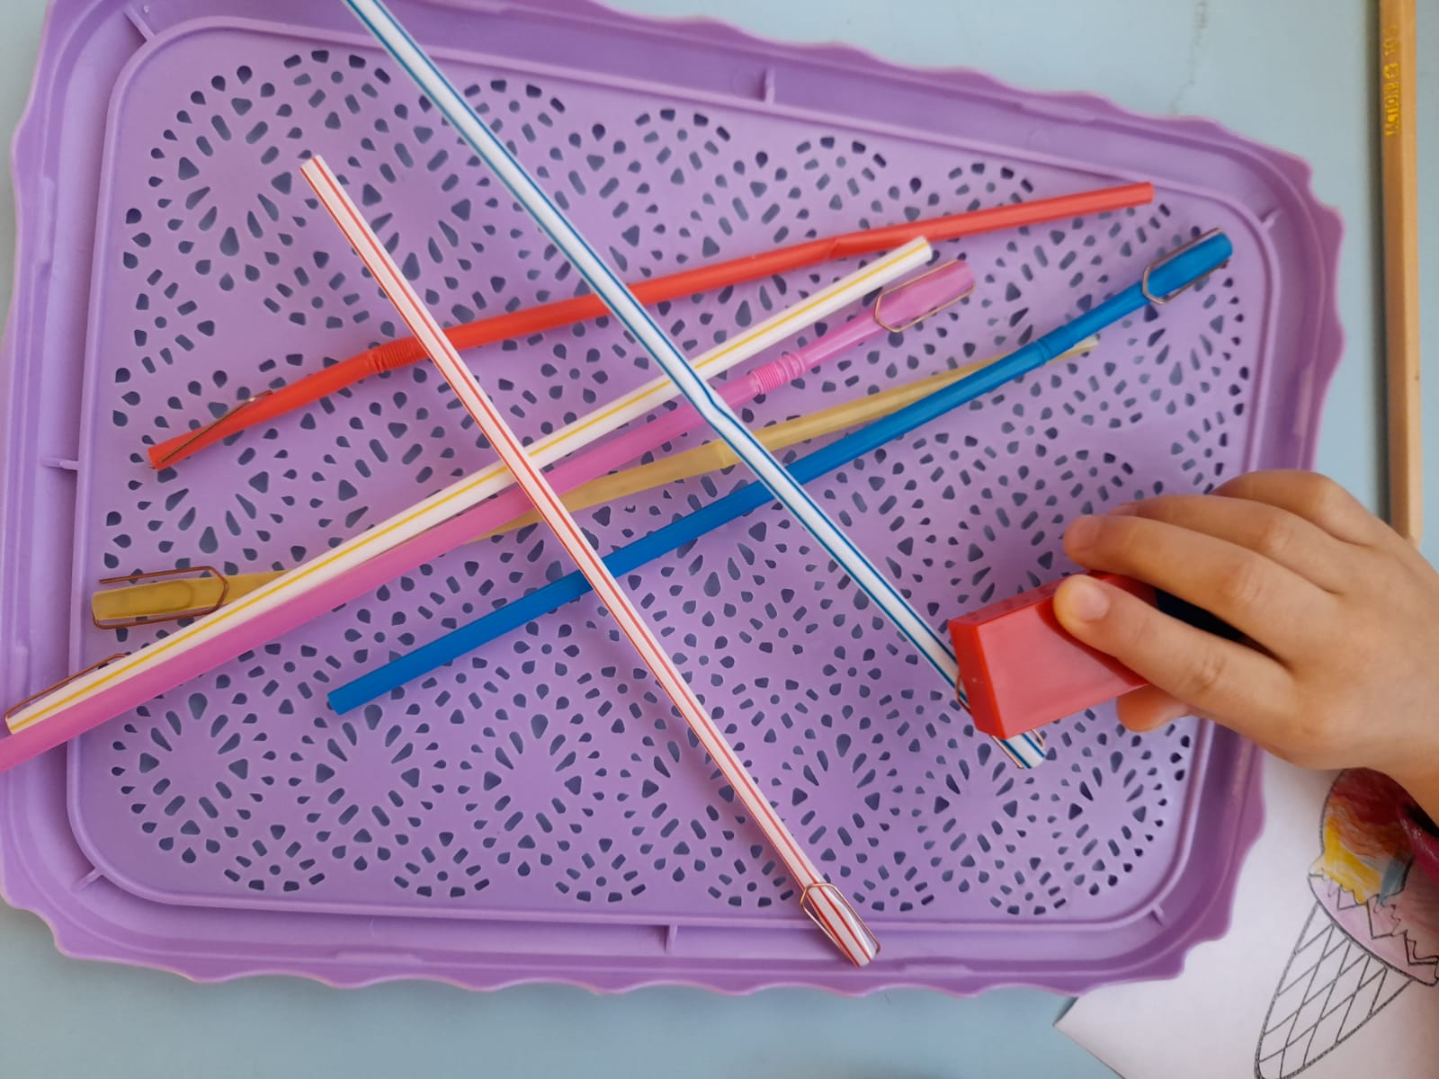

ИГРА «ТРУБОЧКИ»

Slide 10
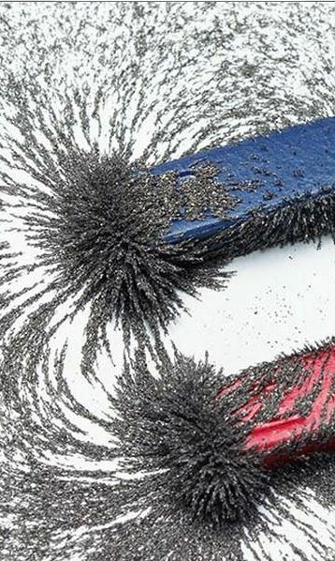
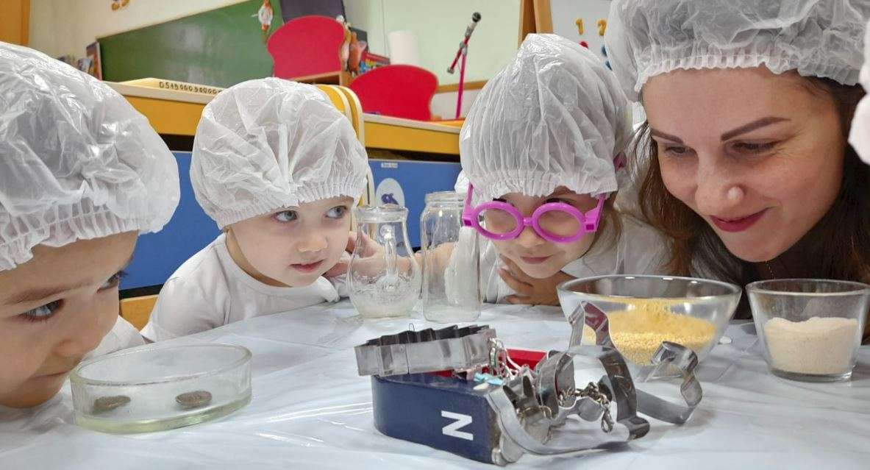
ЭТО МЕТАЛЛ, СПОСОБНЫЙ ТВОРИТЬ
ЧУДЕСА

Slide 11

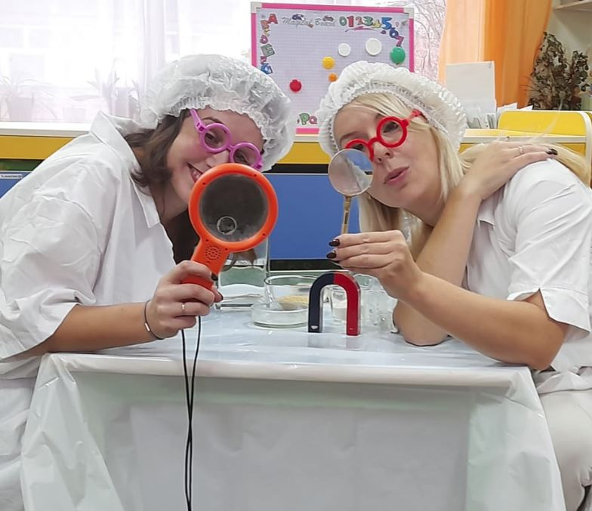
ЭКСПЕРИМЕНТ!

Slide 12
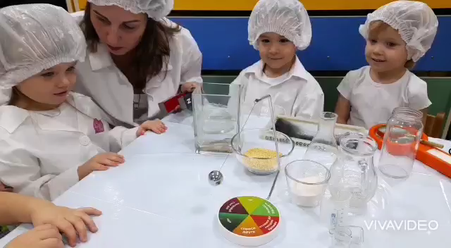
МАГНИТНЫЙ МАЯТНИК

Slide 13

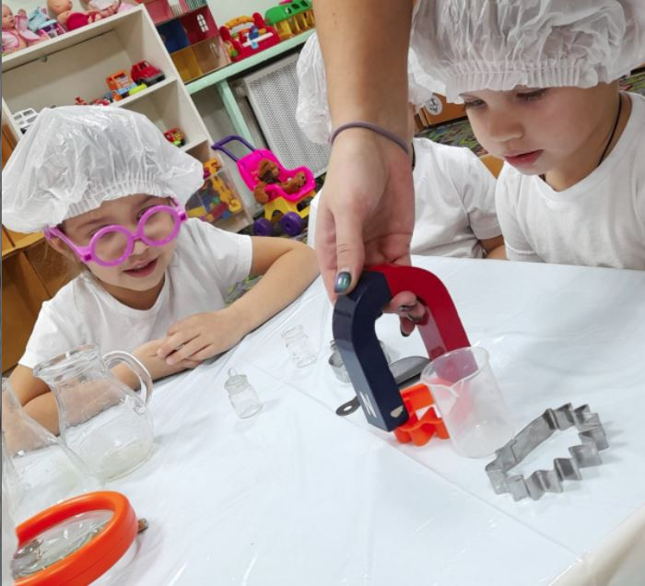
ПРИТЯНЕТ/НЕ ПРИТЯНЕТ

Slide 14

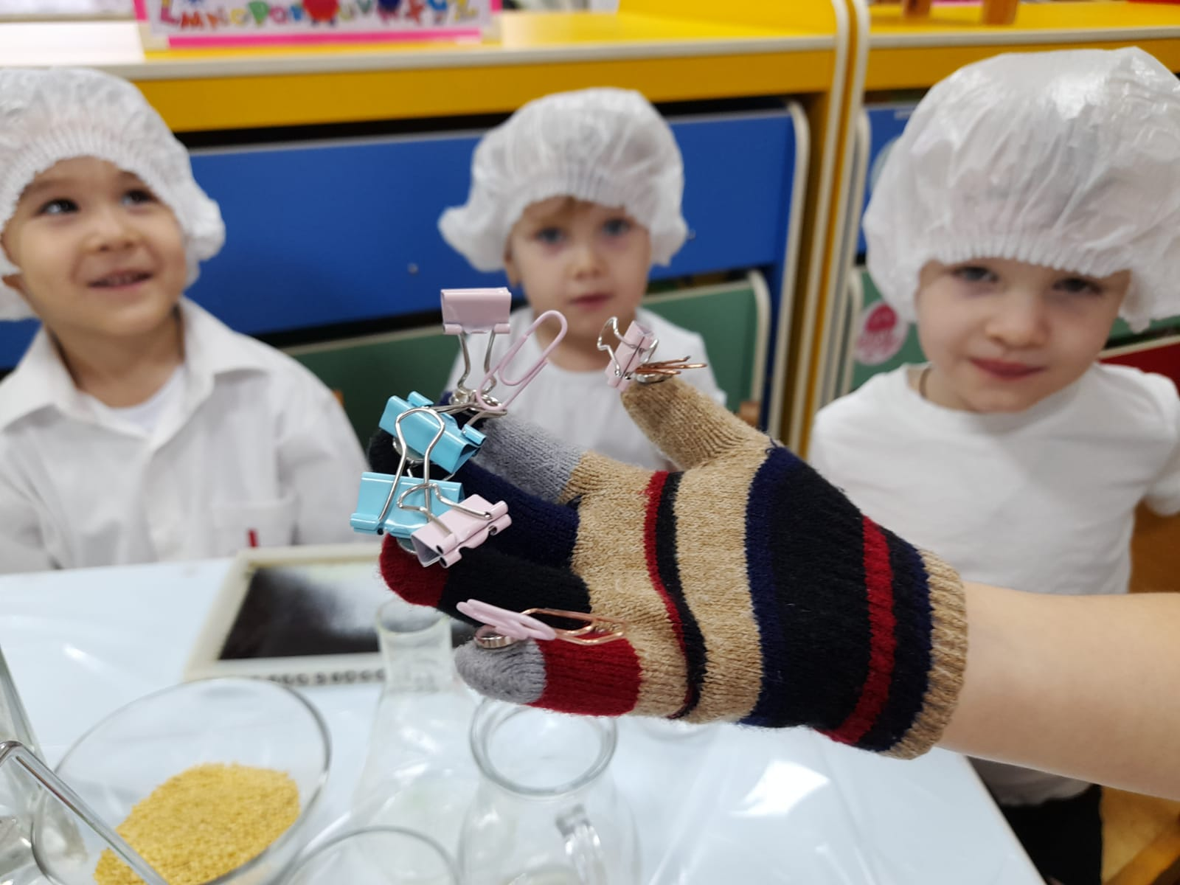
СЕКРЕТНАЯ РУКАВИЦА

Slide 15

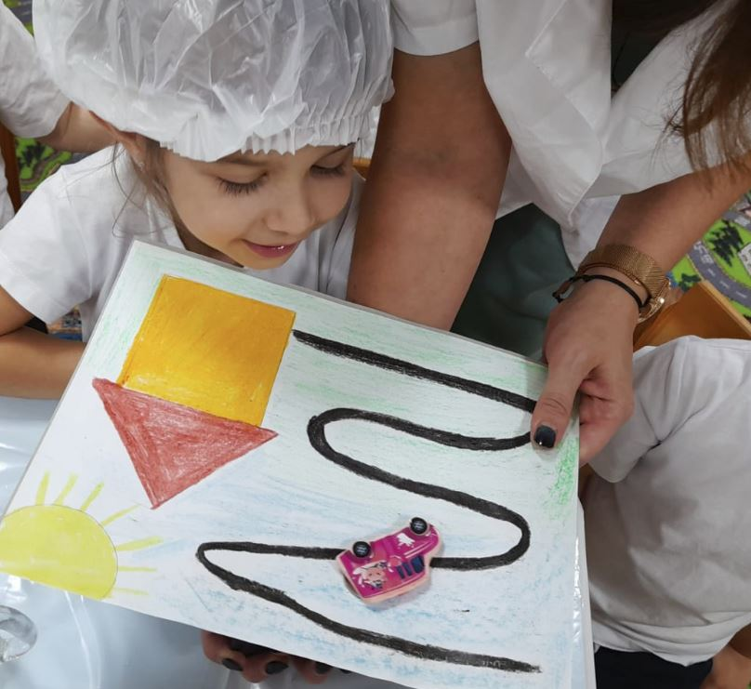
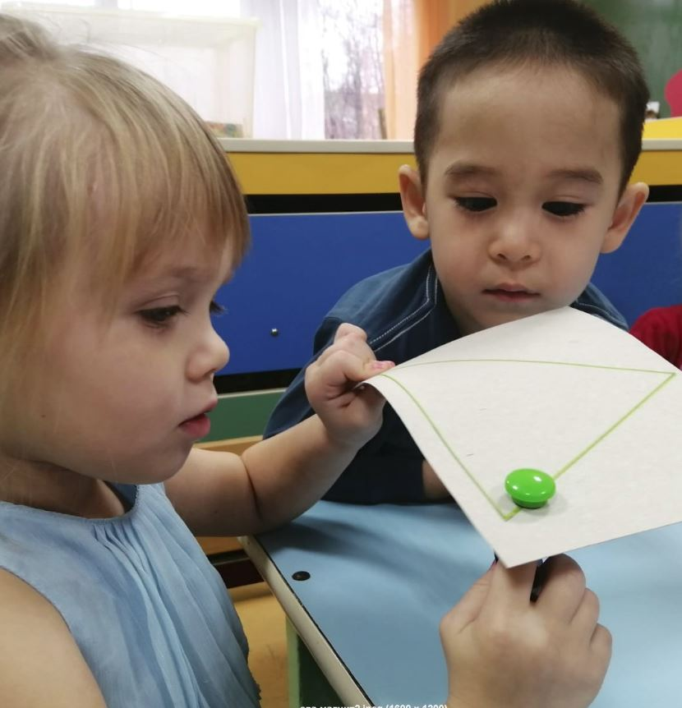
ОЖИВШИЕ ПРЕДМЕТЫ

Slide 16

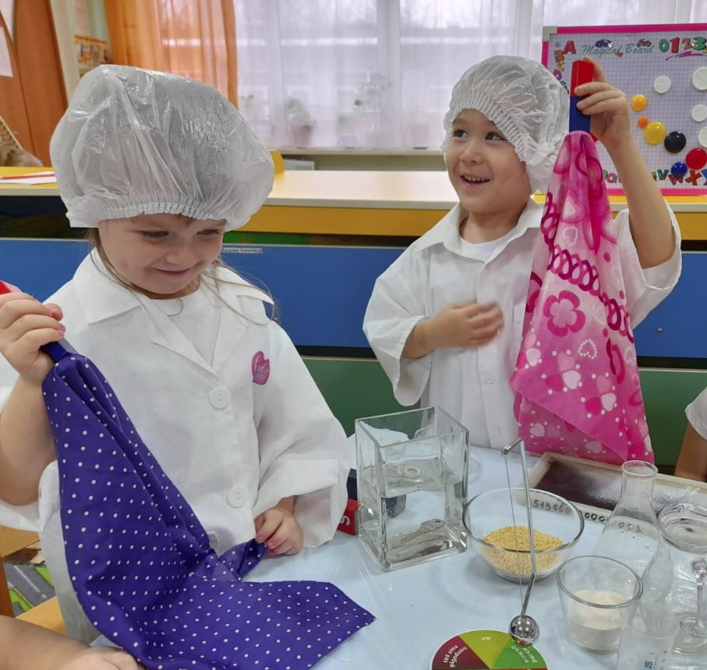
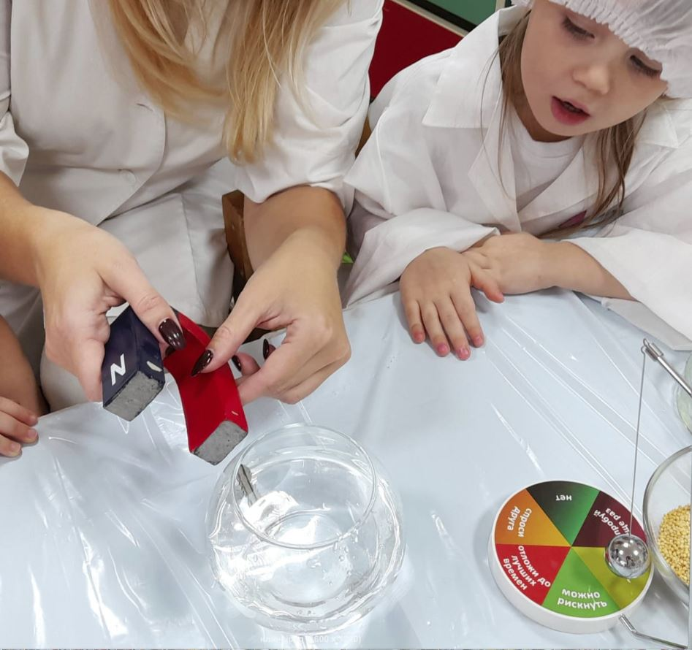
ФОКУС С ПЛАТОЧКОМ и
КАК ВЫЛОВИТЬ КЛЮЧ?

Slide 17

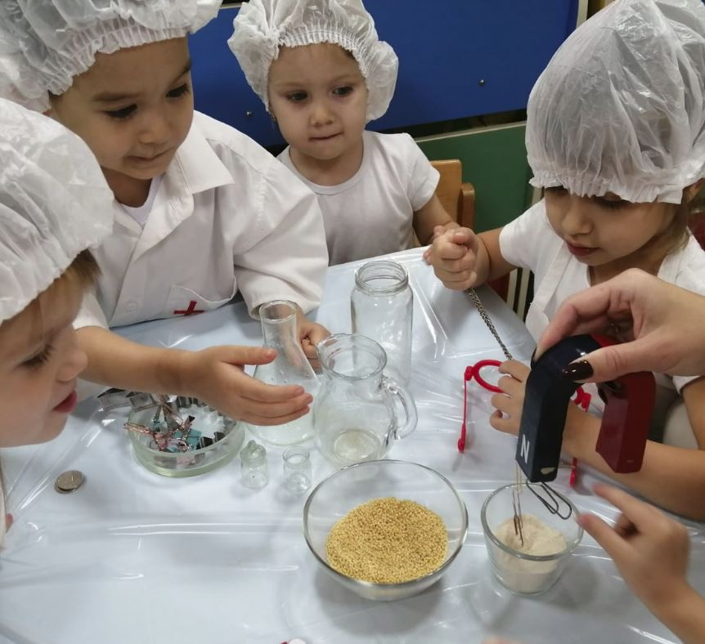
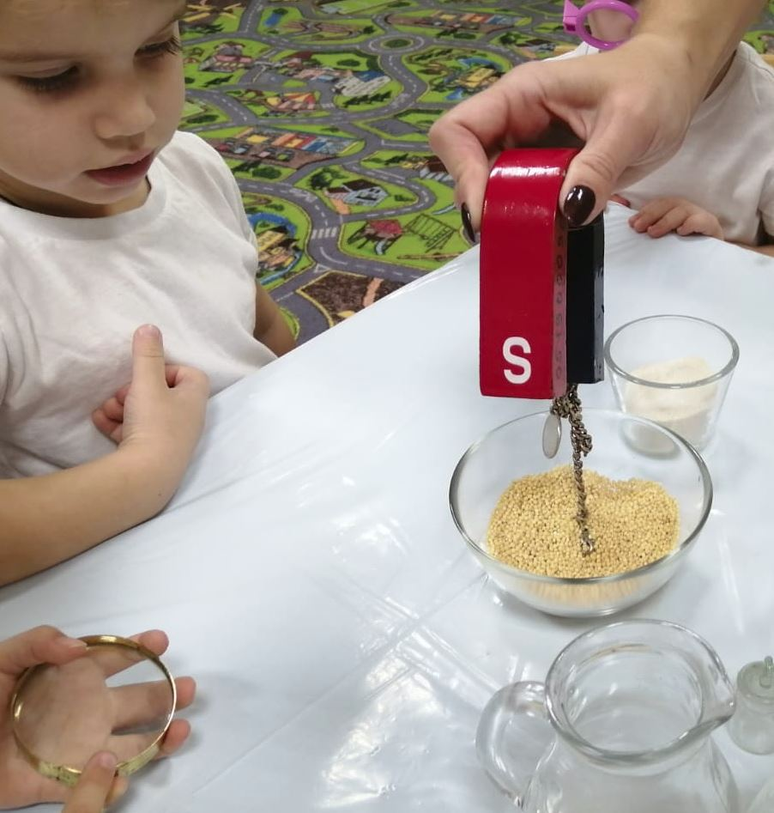
НАЙТИ СОКРОВИЩА

Slide 18
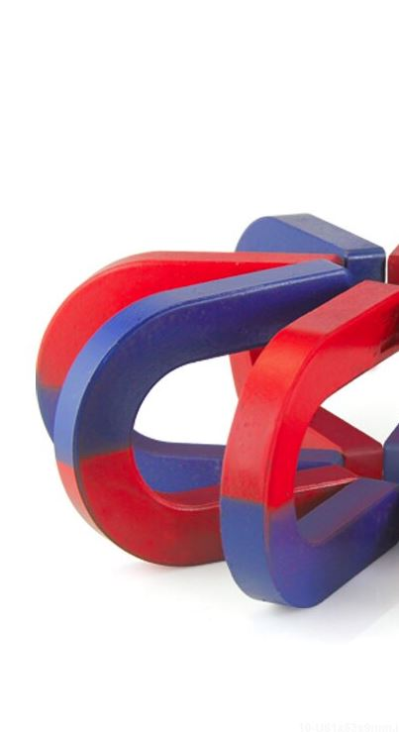
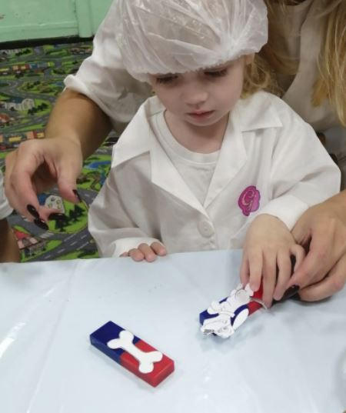
ДОГОНЯЛКИ

Slide 19
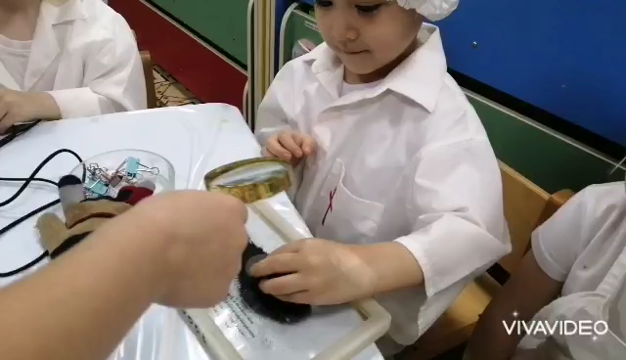
МАГНИТ-ХУДОЖНИК

Slide 20
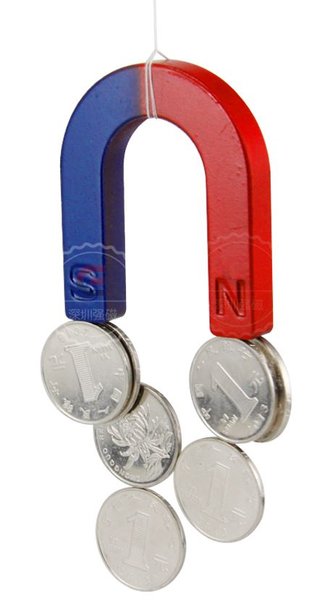
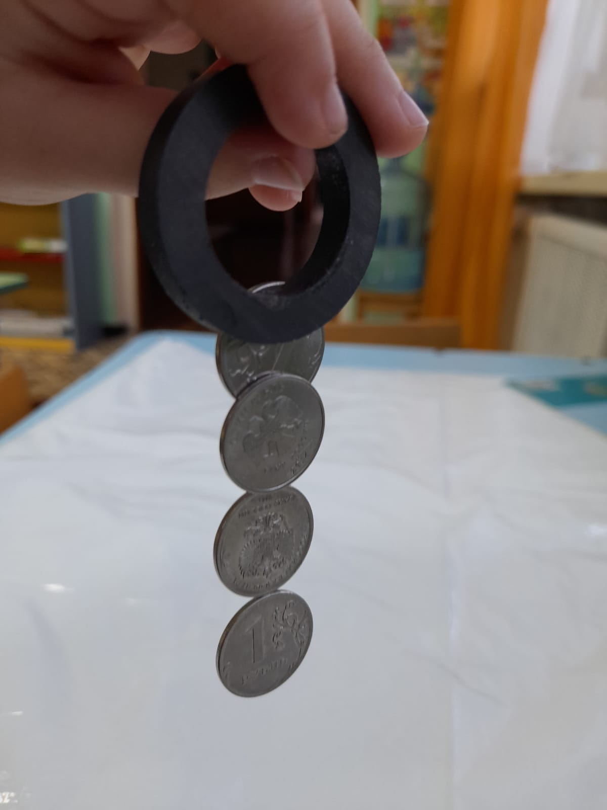
МАГНИТНАЯ ЦЕПОЧКА

Slide 21


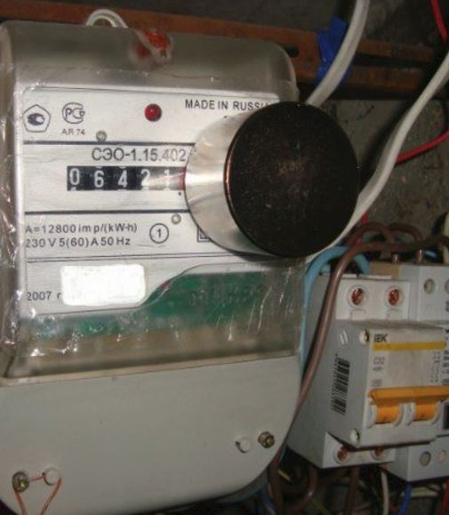
Спасибо за внимание!

